Slide 1


Pierre-François Rouleau - Antoine Hars
GE20

Slide 2

Plan
1. Présentation de DropBox
2. Cadre d'analyse
3. Problématique
4. Étude du cas de DropBox
Pierre-François Rouleau - Antoine Hars
GE20

Slide 3
1. Présentation de DropBox
Un service de stockage et de partage de fichiers en ligne
  → Cloud Computing
Entreprise fondée en 2007
Service simple d'utilisation, multi-os (Windows, Mac, Linux)
et multi-plateforme (pc, tablettes, smartphones)
2 fondateurs : Drew Houston et Arash Ferdowsi (MIT)
Origine : volonté de ne plus rencontrer les problèmes liés aux clés usb
    → Perte, vol, oublis, etc...
Produit centré sur le B2C et le B2B
Pierre-François Rouleau - Antoine Hars
GE20

Slide 4
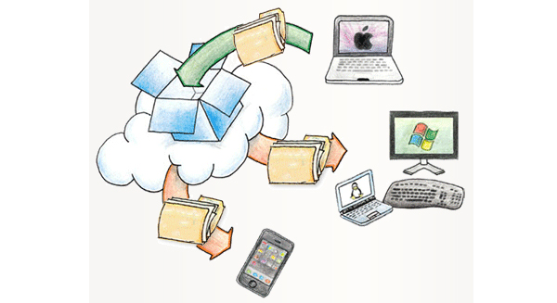
1. Présentation de DropBox
Connu suite au refus de rachat du service par Apple pour 800 millions $
Plusieurs acquisitions → Cove, AudioGalaxy, Snapjoy, TapEngage, MailBox
Pierre-François Rouleau - Antoine Hars
GE20

Slide 5
2. Cadre d'analyse
1. Présentation de DropBox
2. Problématique
3. Cadre d'analyse
4. Étude du cas de DropBox
Pierre-François Rouleau - Antoine Hars
GE20

Slide 6
3. Problématique
Dans un contexte où la concurrence est très présente, quels ont été les outils qui ont permis la réussite de ce service créé à la base par des ingénieurs peu experts en marketing ?
Quelles stratégies de pénétration de marché ont été utilisées dans le cas de DropBox ?
De plus, quels ont été les points de différenciations notables qui ont permis de démarquer ce produit des autres ?
Pour finir, en prévision de l’entrée en bourse de cette valeur technologique, les outils et stratégies marketing adoptés sont-ils toujours efficaces du fait du changement de cibles (du consommateur aux investisseurs) ?
Pierre-François Rouleau - Antoine Hars
GE20

Slide 7
4. Étude du cas de DropBox
1. Présentation de DropBox
2. Problématique
3. Cadre d'analyse
4. Étude du cas de DropBox
Pierre-François Rouleau - Antoine Hars
GE20

